Slide 1
Assemblée Générale
ACP
Association des Consultants Pétroliers
17 janvier 2015

Slide 2
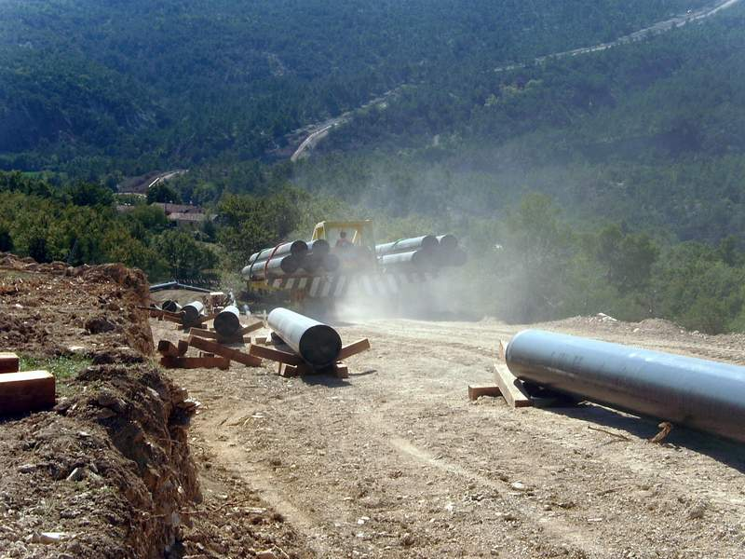
TECHNIPIPE Pipeline Technologies
Ingénierie, Contrôle et Maintenance de Pipelines
27/01/2014

Slide 3

Technipipe en quelques mots…
Société de services crée en 1990,
Une maturité et un savoir faire éprouvé
Actionnariat :
Une indépendance totale
Chiffre d’affaire
25 ans
Actionnaires | % capital
Holding Béarn Conseils | 88%
Associés professionnels | 12%
Année | Chiffre d’affaires (en €) | Résultat Courant Avant Impôts (en €) | Effectif moyen
2013 | 7 200 000 | 367 000 | 56
2012 | 7 686 000 | 380 000 | 56
2011 | 7 579 000 | 381 000 | 52

Slide 4
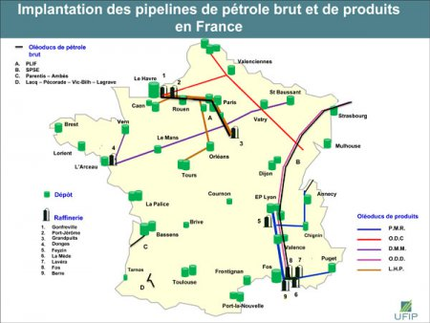
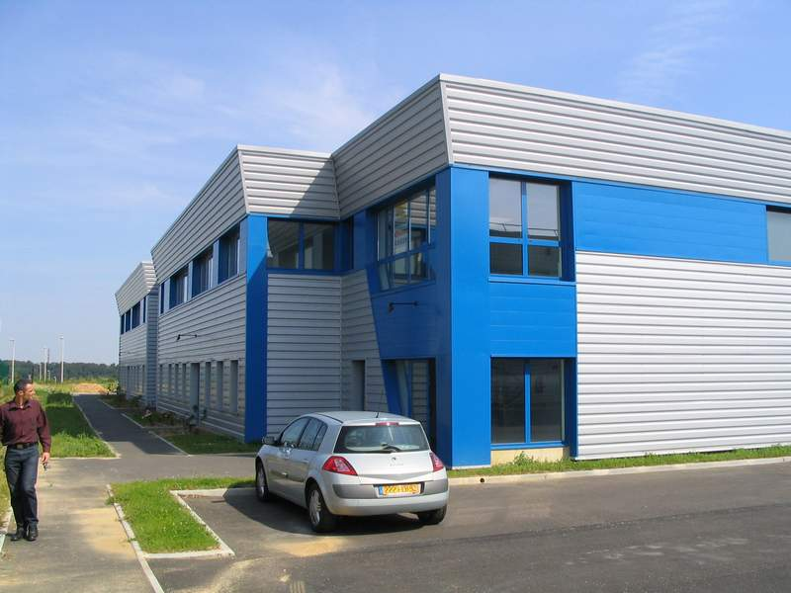
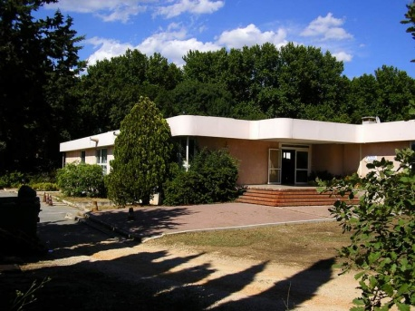
Nos implantations métropolitaines
Harfleur
Les Pennes Mirabeau

Slide 5

















Nos clients

Slide 6
Nos activités…
Surveillance et exploitation mécanique de pipelines
Inspections par racleurs instrumentés
Epreuves
Interventions sur pipelines (nettoyage, inertage, congélations, …)
Ingénierie pipelines (Etude de raclabilité, rédaction des plans de maintenance, évaluation déviations, fouilles, coordination de travaux)
Pose de colliers Citadel
Protection Cathodique
Topographie
Formation
➔ Arrêté Multi-Fluide (AMF)
➔ Pipeline Integrity Management

Slide 7
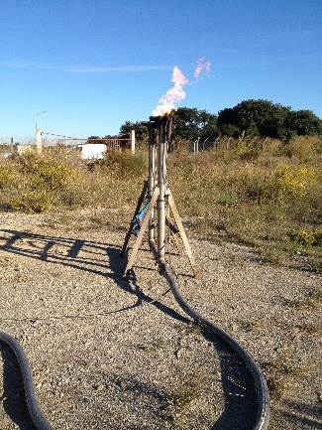
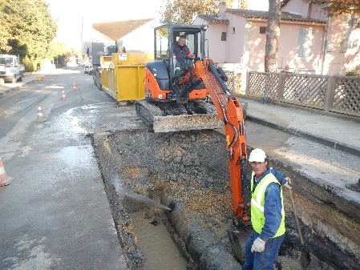
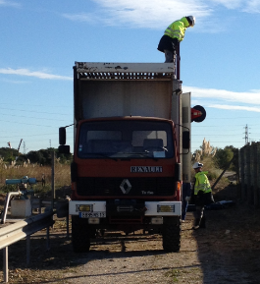
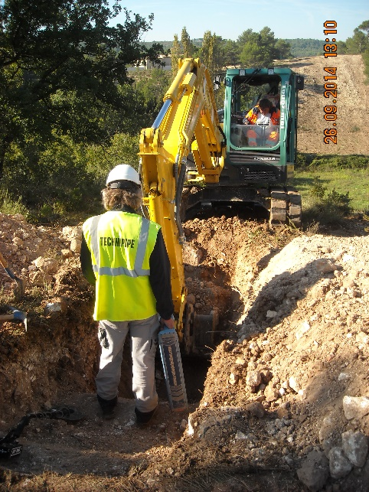
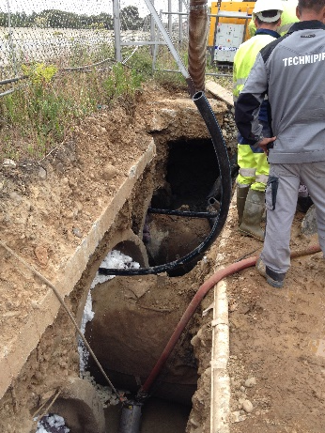
Surveillance de réseaux de pipelines
1700 km de canalisations transportant tous types de produits surveillés en permanence.
Surveillance terrestre par marcheurs .
Permanence sécurité (astreinte) et intervention sur incident
Suivi des affaires domaniales (mise à jour périodique des plans parcellaires et actualisation des fichiers de propriétaires)
Gestion, suivi et surveillance des travaux tiers à proximité des pipelines
Mise à jour des plans
Rédaction de Plans d’Intervention et de Plans de Surveillance et de Maintenance.

Slide 8



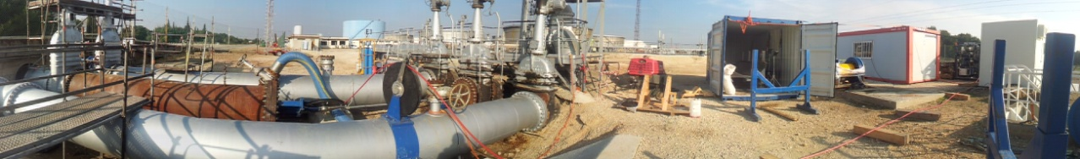
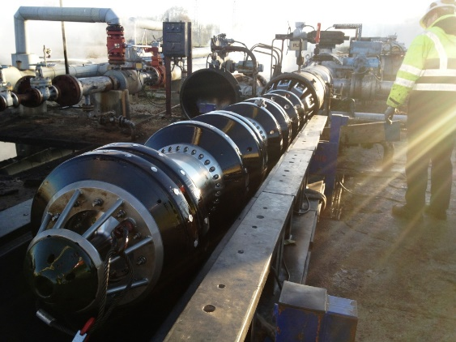
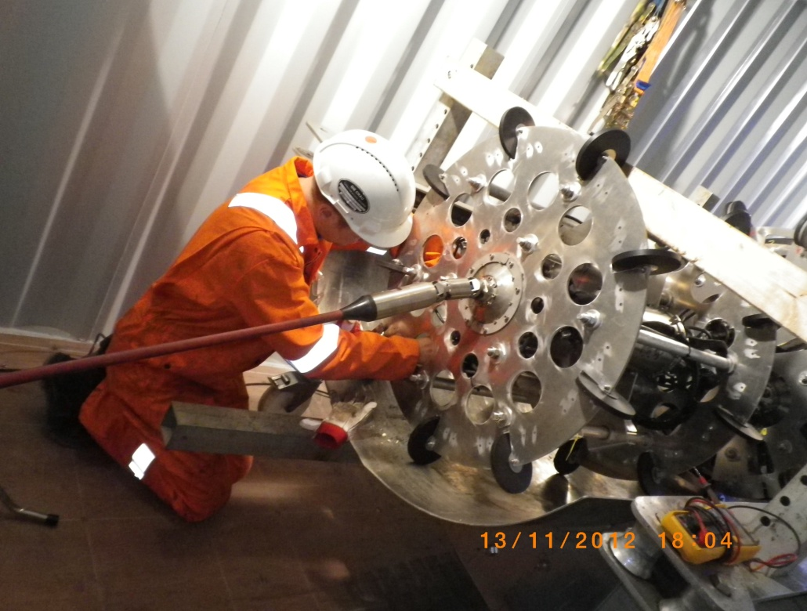
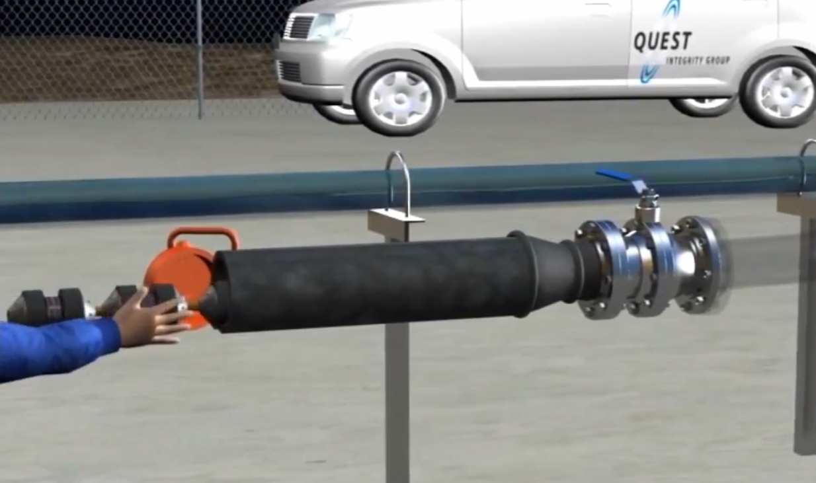
Inspection par Racleurs Instrumentés
Grâce à des accords, notre connaissance du marché et notre savoir-faire nous proposons une gamme complète d’outils parmi les plus performants du marché :
Contrôle US (Corrosion, fissure, TOFD)

Slide 9
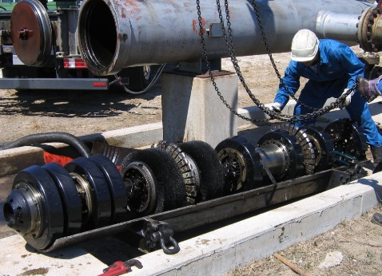
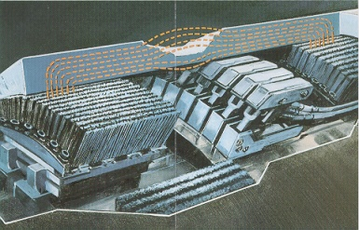
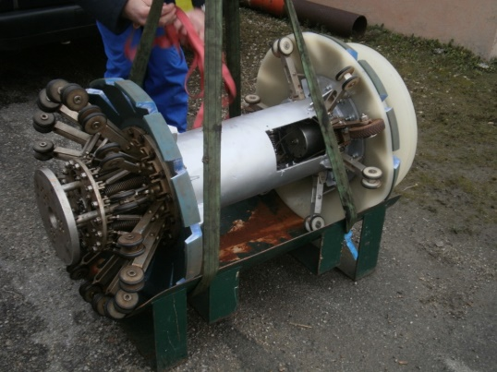
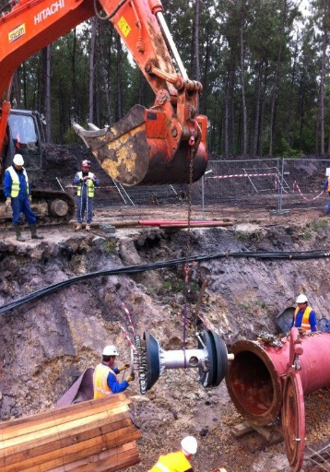
Inspection par Racleurs Instrumentés
Contrôle MFL
Contrôle de géométrie
Nous réalisons les analyses de défauts basées sur la réglementation française (guide GESIP) et les codes internationaux reconnus (ASME B31G-2009, RSTRENG) et proposons les méthodes de réparation adaptées.

Slide 10
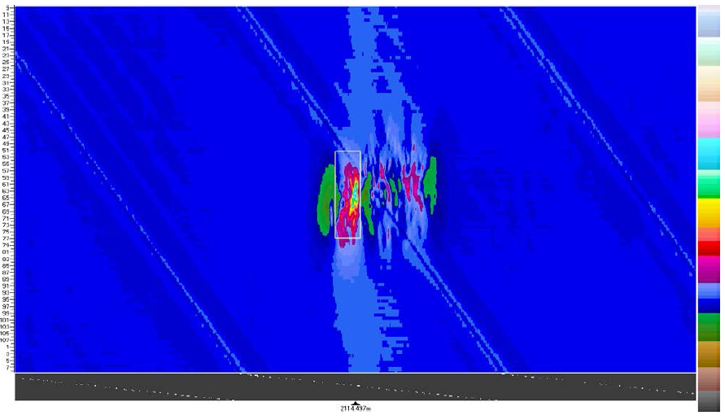
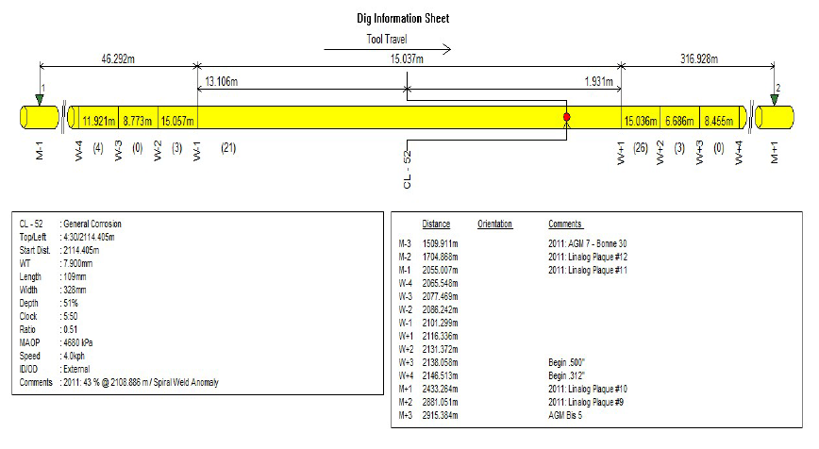
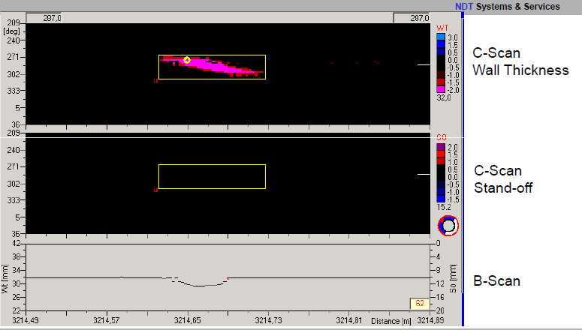
Analyse des données et plan d’action Racleurs Instrumentés
Nous réalisons en toute indépendance, les analyses de défauts basées sur la réglementation française (guide GESIP) et les codes internationaux reconnus (ASME B31G-2009, RSTRENG) et proposons les méthodes de réparation adaptées et mises à jour des plans de maintenance

Slide 11
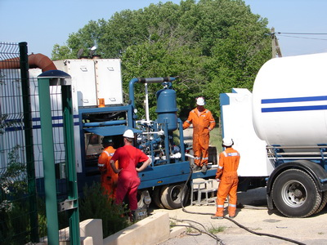
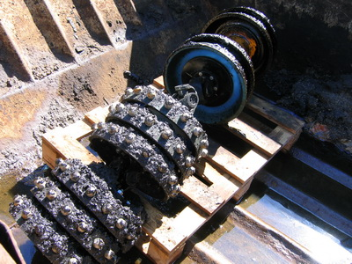
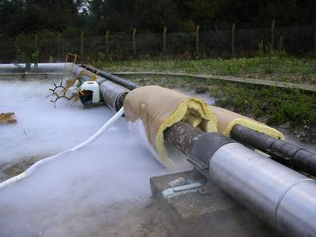
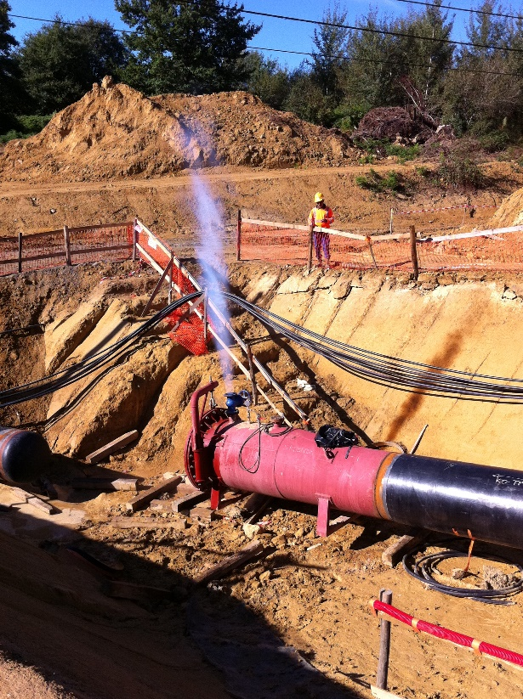
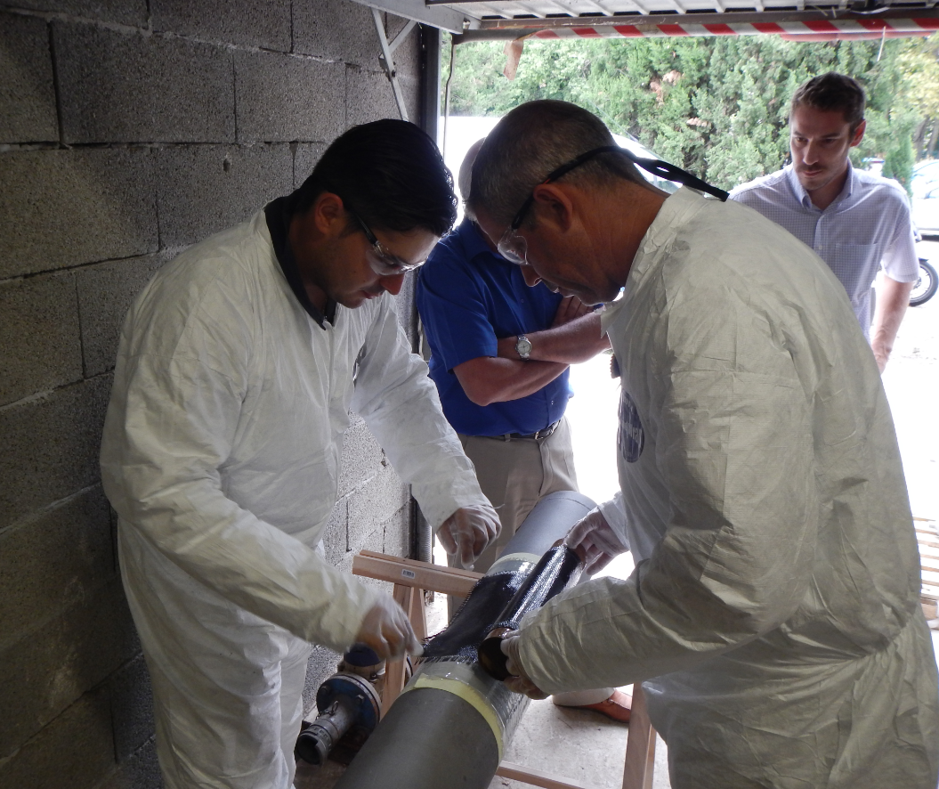
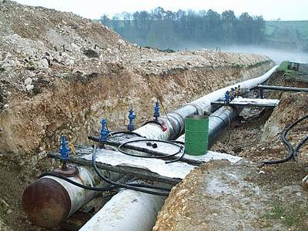
Interventions sur pipelines
Nettoyage (divers types de racleurs adaptés aux diverses configurations rencontrées) en produit, à l'eau ou à l'air
Vidange (à l'eau, à l'air ou à l'azote)
Remplissage en eau (pour épreuve)
Séchage des canalisations de gaz
Epreuves
Congélations
Pose de colliers CITADEL

Slide 12
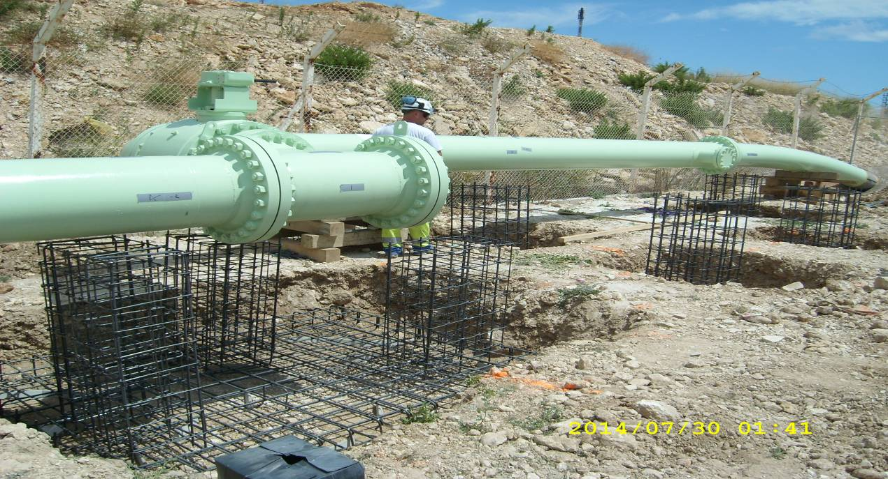
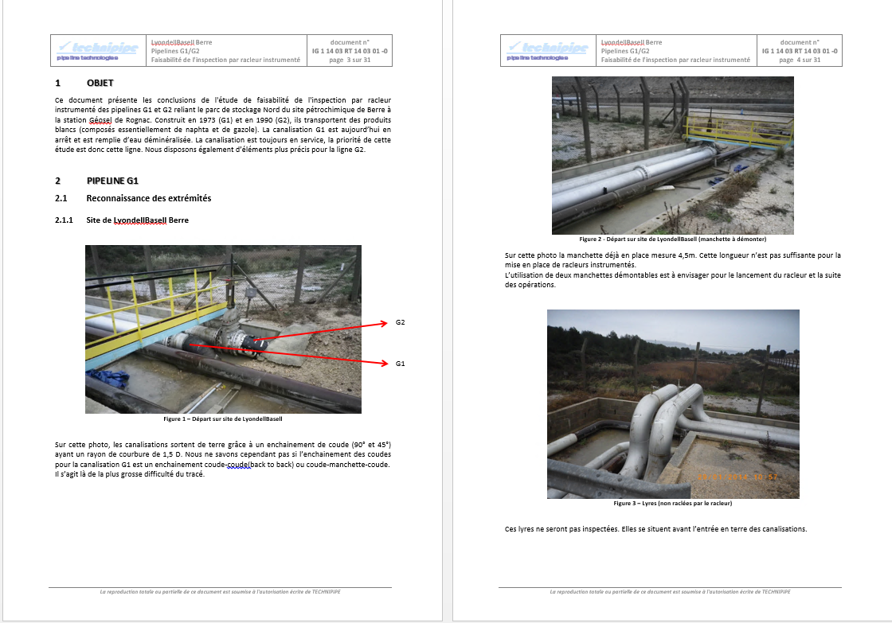
Ingénierie pipelines
Préparation et suivi des arrêts :
Choix techniques
Phasage
Rédaction des charges
Coordination-surveillance
Mise en place de gares racleurs
Etude raclabilité des lignes
Assistance au maître d’ouvrage
Etudes de compatibilité

Slide 13
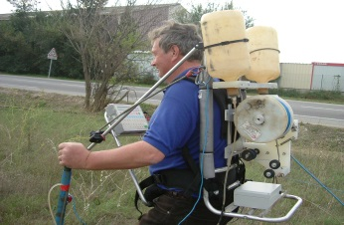
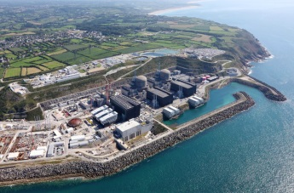
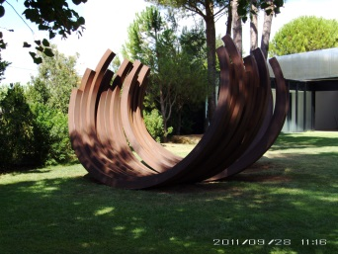
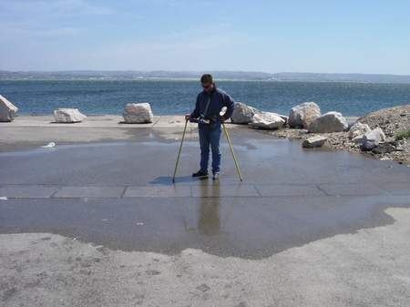
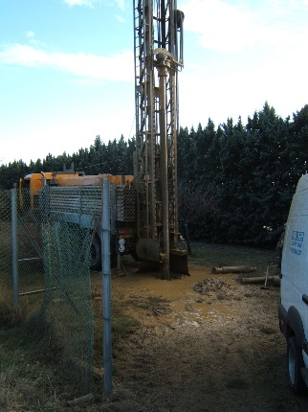
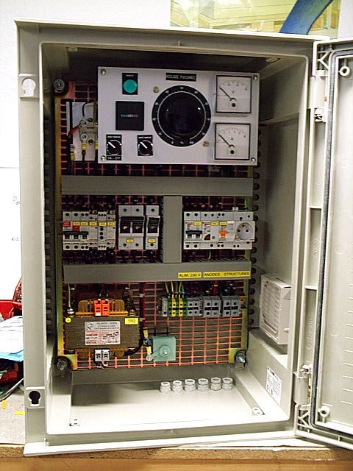
Protection cathodique Pipelines - Dépôts - Centrales nucléaires - Stations Services…et œuvres d’art
Maintenance
Contrôle de revêtement par la méthode DCVG (>400 km/an)
Contrôles réglementaires de bon fonctionnement des installations
Recherche de fuites de courant (joints isolants)
Analyses d’influence des ouvrages avoisinants
Bernard Venet
Notre personnel est certifié (niveau 2 et niveau 1) selon la NFA 05-691
Dimensionnement et réalisations d’installations complètes
Postes de soutirages
Poses d’anodes
Poses de prises de potentiels
Installations de télétransmission
Réalisation de déversoirs horizontaux et verticaux (forages)

Slide 14
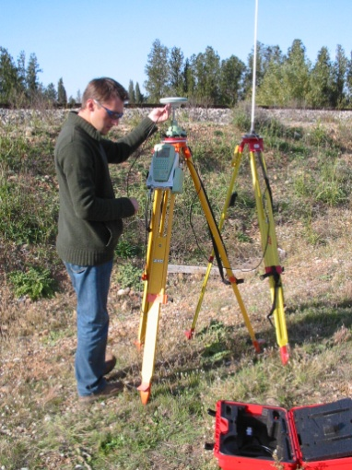
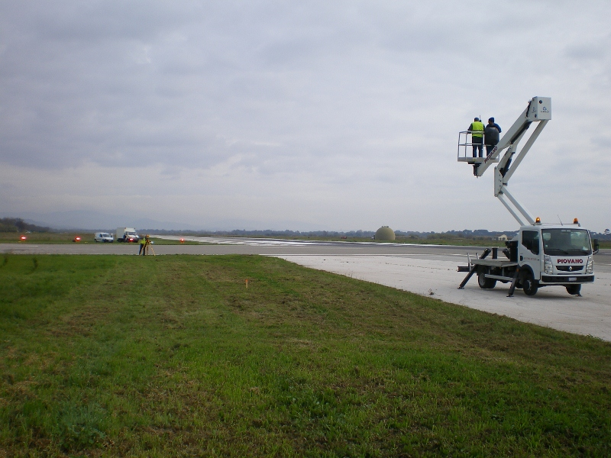
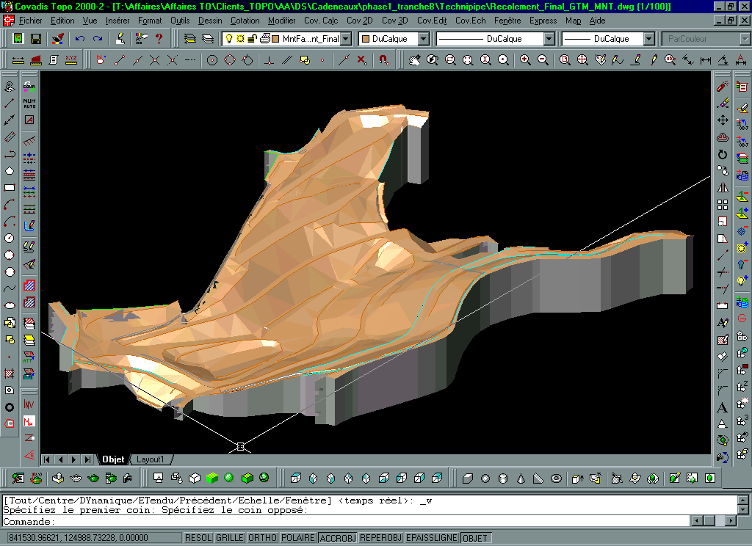
Topographie
Topographie traditionnelle,
La détection et le levé des tracés de pipelines pour les SIG,
Calibrage d’installations aéronautiques,
Suivi de stabilité d'ouvrages et des travaux spéciaux.

Slide 15
Export
Activités Métropole | Ce qui est exportable
Surveillance de réseaux de pipelines | Expertise – Conseil Mise en place des plans de maintenance. Recueil des données pour mise en place d’un SIG Conseil – Formation Audits
Inspection par racleurs instrumentés | Etudes – Expertise – choix des outils Rédaction des cahiers des charges - Appel d’offres Supervision Analyse des rapports Formation
Intervention sur pipelines | Audit et expertise Coordination des travaux de vidange, nettoyage, inertage, … Pose de colliers CITADEL

Slide 16
Export
Activités Métropole | Ce qui est exportable
Ingénierie | Tout
Protection Cathodique | Etudes Expertise Supervision Formation Vente de matériel Formation

Slide 17
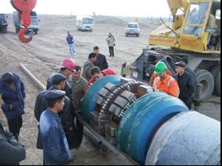
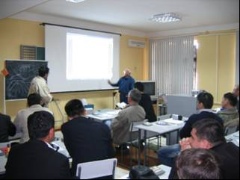
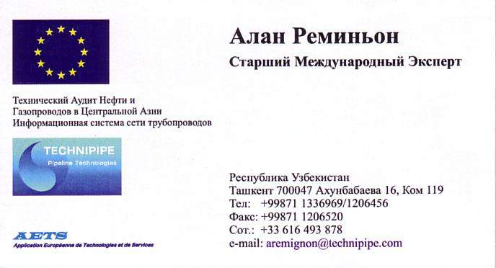
Nos forces à l’export
L’expérience acquise et reconnue sur un métier pour lequel il n’existe pas d’ école
La moyenne d'âge des cadres 36 ans fin 2015
L’indépendance, la réactivité et la souplesse de la PME
Les coûts
La volonté du Président…

Slide 18






Certifications, habilitations, associations professionnelles
QUALITE : TECHNIPIPE est certifié ISO 9001 (2008) par Bureau Veritas Certification
SECURITE : TECHNIPIPE est certifié par le GIE MASE
TECHNIPIPE est membre associé de l’IPLOCA
(International Pipeline and Offshore Contractors Association)
TECHNIPIPE est membre du CEFRACOR (Comité Français de l'Anticorrosion) et participe aux travaux de la commission "Protection Cathodique et Revêtements Associés" (PCRA)
TECHNIPIPE est membre de PPSA
(Pigging Products and Services Association)
TECHNIPIPE est membre partenaire de l'ACP
(Association des Consultants Pétroliers)

Slide 19
Surveillance de réseaux de pipelines
Client | Réseau Pipeline(s) | Surveillance | Entretien | Permanence | Intervention | Protection Cathodique | Traitement des DICT | Surveillance de travaux à proximité | Domanial
LyondellBasell Berre | Berre – Lavéra – Fos (ensemble du réseau) |  |  |  |  |  |  | 
LyondellBasell Fos | Fos - Lavéra |  |  |  |  |  |  |  | 
Géosel SAGESS Total Petrochemical (Contrat commun) | Géosel Manosque – Rognac – Lavéra – Fos Gisel Fos – Lavéra SAGESS Fos – Rognac -Manosque TRANSETHYLENE Lavéra – St Auban |  |  |  | assist. |  |  |  | 
Total Petrochemical | TRANSALPES St Auban – Pont de Claix |  |  |  | assist |  |  |  | 
Total Petrochemical | C3 Lavéra – Fos C2 Lavéra – Port de Bouc |  |  |  | assist |  |  |  | 
KEM ONE | Saumoducs Vauvert – Fos – Lavéra |  |  |  | assist |  |  |  | 
KEM ONE | CVM St Fons - Balan |  |  |  |  |  |  |  | 
AIR LIQUIDE | Réseau de Fos (Fos – Lavéra – Berre) Réseau de Pierrelatte |  |  | assist |  |  |  | 
ESSO Fos | Fos - Lavéra |  |  |  |  |  |  |  | 
TOTAL Raff. de Provence | La Mède – Martigues - Lavéra La Mède - Marignane |  |  |  |  |  |  | 
TOTAL Pipeline Ile de France | Le Havre – Gargenville - Grandpuits |  |  |  |  |  |  | 
RETIA (SCO & GPN) | Rouen & Oissel |  |  |  |  |  |  | 
SPSE (+ SFPLJ, TPF, SPLRL) | Fos – Oberhoffen + Gennes – Cressier + Oberhoffen - Carling - Metz |  |  |  |  |  | 
Principales Références - Surveillance de Pipelines

